Slide 1
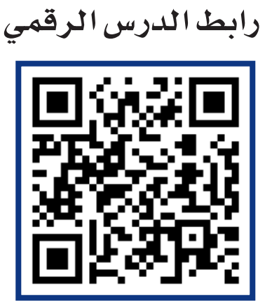
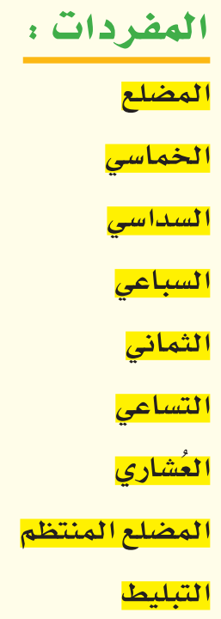
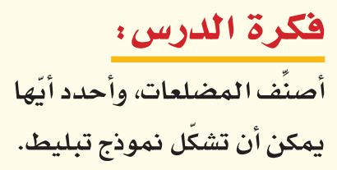







Slide 2

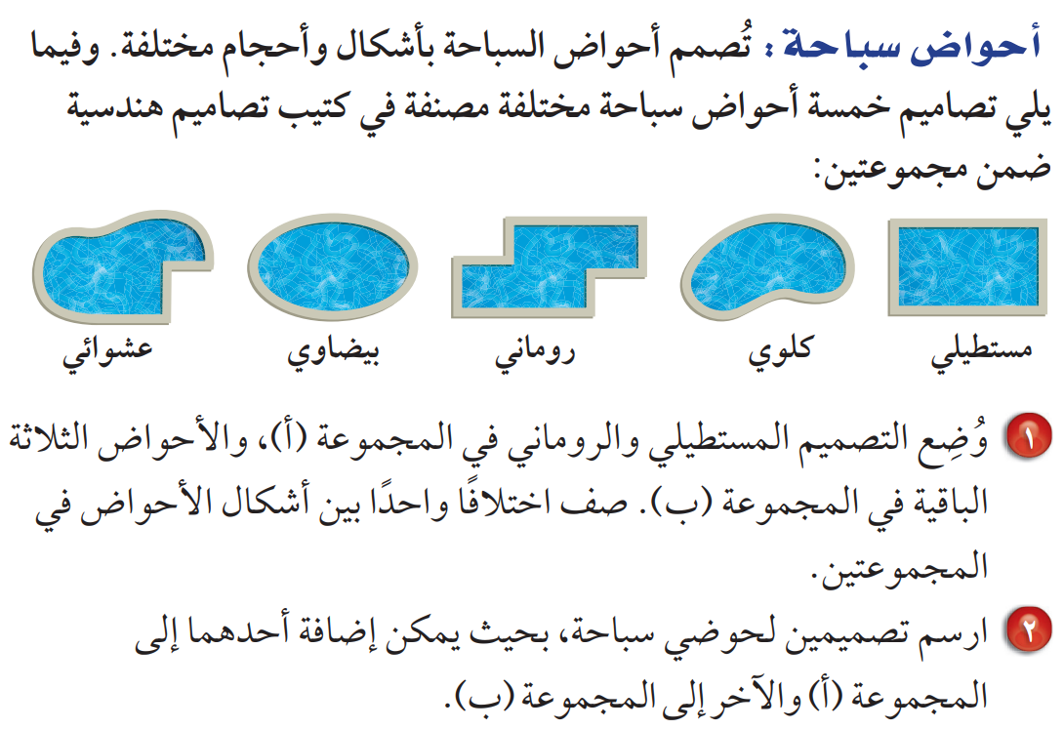

Slide 3




Slide 4



Slide 5

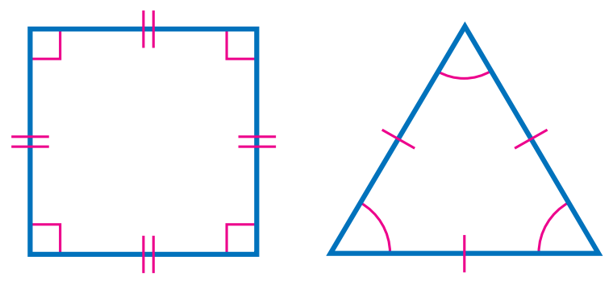

Slide 6



Slide 7



Slide 8




Slide 9


Slide 10


Slide 11


Slide 12




Slide 13





الواجب : ص 131 ( 7-8-9-10-11-12-13-14-15 )
رابط التشويقة
رابط تحضير عين

Slide 14

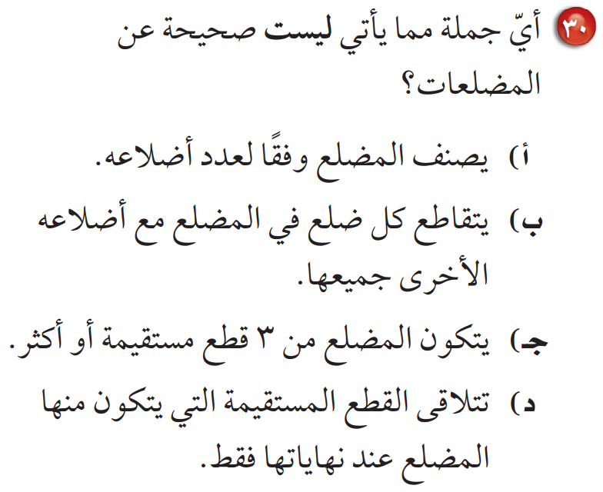

Slide 15
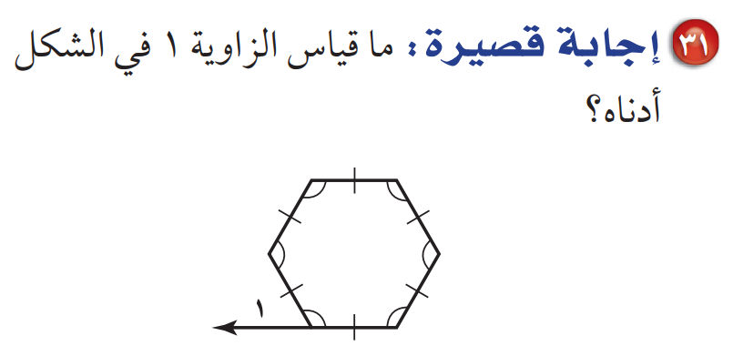

Slide 16







Slide 17



